Slide 1


Параллельное программирование
Умножение матриц
Задания семинаров
Е.А. Иванов Базовая кафедра цифровой экономики ИРИО 2023

Slide 2
Задание
Разработать программу, реализующую блочный алгоритм умножения матриц с использованием OpenMP (см. лекцию). Составить таблицы времени выполнения вычислений для 2, 4 и 8
Составить графики зависимости времени от числа строк (по графику на каждое количество потоков)
Составить графики зависимости времени от размера блока (по графику на каждый размер)
Размер 1 < размера блока по формуле для кэш
Размер 2 = размеру блока по формуле для кэш
Размер 3 > размера блока по формуле для кэш
Строк в матрице | Число потоков 2 (4, 8, 16 указать нужное)
 | Размер блока 1 | Размер блока 2 | Размер блока 3
 | Время вычисления, сек. | Время вычисления, сек. | Время вычисления, сек.
1000 | Пример: 0,72
2000
4000
8000

Slide 3
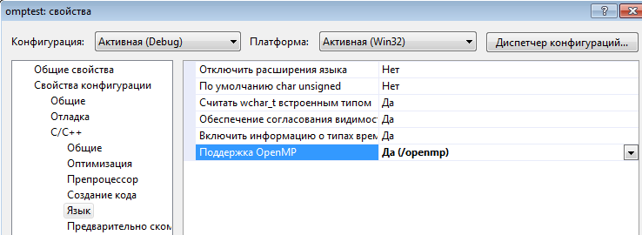
Включение поддержки OpenMP в Visual Studio (свойства проекта)

Slide 4
Рекомендуется для цикла for использовать директиву
#pragma omp parallel for
Если в цикле производится суммирование или умножение, то использовать предложение reduction
Формат директивы: reduction(оператор: список)
Возможные операторы — "+", "*", "-", "&", "|", "^", "&&", "||".
Список — перечисляет имена общих переменных.
У переменных должен быть скалярный тип (например, float, int или long,
но не std::vector, int [] и т.д.).
Принцип работы:
Для каждой переменной создаются локальные копии в каждом потоке.
Локальные копии инициализируются соответственно типу оператора.
Для аддитивных операций — 0 или его аналоги, для мультипликативных операций — 1 или ее аналоги.
Над локальными копиями переменных после выполнения всех операторов параллельной области выполняется заданный оператор.
Порядок выполнения операторов не определен.

Slide 5
Пример 1:
int i;
#pragma omp parallel for reduction(+:sum)
for (i = 0; i < 1000; i++)
sum += A[i];
Пример 2:
int i;
#pragma omp parallel for private(x) reduction(+:sum) for (i=0; i<num_steps; i++) { x = (i + .5)*step; sum += 4.0/(1.+ x*x); }

Slide 6
Функция OpenMP для вычисления времени выполнения
omp_get_wtime()
Функция omp_get_wtime() возвращает вещественное значение двойной точности в секундах эквивалентное времени пройденному с некоторого периода в прошлом посчитанное для всех потоков.
Пример:
double start;
double end;
start = omp_get_wtime();
...параллельный код, для которого рассчитывается время выполнения…
end = omp_get_wtime();
printf_s("Work took %f sec. time.\n", end-start);

Slide 7
Ссылки
https://docs.microsoft.com/en-us/cpp/parallel/openmp/openmp-c-and-cpp-application-program-interface
https://parallel.ru/tech/tech_dev/openmp.html
https://habr.com/ru/company/intel/blog/85273/
https://habr.com/ru/post/71296/
https://software.intel.com/ru-ru/articles/getting-started-with-openmp

